Slide 1

Obtención y Preparación de Datos
Obtención y Preparación de Datos

Slide 2

Objetivos
Fuentes de datos e intercambio.
Pandas I/O.
Lectura y escritura de archivos de Texto Plano.
Lectura y escritura de planillas Excel.
Lectura de páginas web.
Lectura de Bases de Datos.
Lectura de una API.
Web Scraping.

Slide 3




Fuentes de datos e intercambio
La información y los datos se encuentran diseminados de múltiples formas. Algunas de carácter estructurado (por ejemplo, bases de datos, archivos binarios, servicios de datos o APIs) y otras de carácter no estructurado (por ejemplo, archivos de texto).
Por otra parte, los mecanismos para el intercambio de datos son múltiples, por ejemplo, intercambio de archivos de texto plano, bases de datos compartidas, sistemas de mensajería asíncrona, servicios de datos (RPC, servicios web, APIs REST).
No Estructurado Semi Estructurado Estructurado
Flexibilidad Eficiencia

Slide 4


Archivos de Texto Plano y Binarios
Todos los archivos de computación se componen de pequeñas piezas de información llamada bits. En un archivo ASCII, cada byte se correlaciona directamente con un carácter específico, según lo definido con la tabla ASCII estándar. Es por ésto que este tipo de archivo es legible fácilmente por una persona.
Los archivos de texto plano están compuestos únicamente por texto sin formato, sólo caracteres, los cuales se pueden codificar de distintos modos dependiendo de la lengua usada. Este tipo de archivo puede ser abierto por un editor de texto cualquiera.
Por otro lado, los archivos llamados binarios, su contenido no representa necesariamente una codificación ASCII, sino que puede almacenar bytes que puede representar la información de la forma en que un determinado programa elija.

Slide 5
Formatos de Archivo de Texto
Los archivos de texto son un mecanismo utilizado frecuentemente para el traspaso de información. El formato que puede tener un archivo puede ser diverso. A continuación, algunos ejemplos:
Archivos de un registro por línea.
Archivos con valores separados por coma (csv).
Archivos con valores separados por tabulación.
Archivos con valores de largo fijo.
Archivos con estructura:
Archivos XML
Archivos JSON

Slide 6
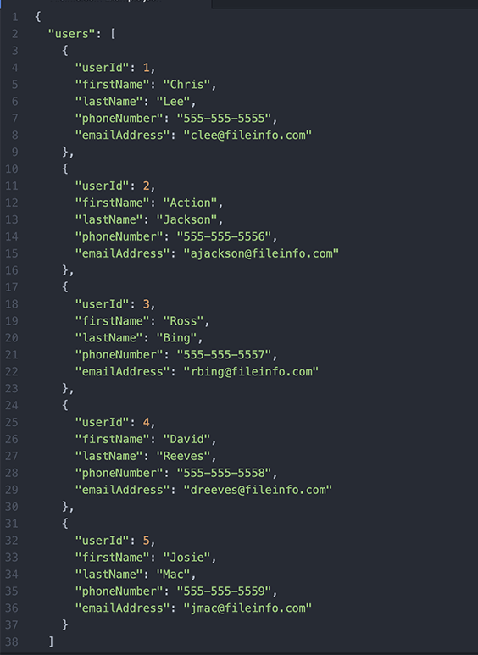
Formato JSON
El formato JSON almacenan estructuras de dato estilo JavaScript Object Notation y son utilizados comúnmente en los servicios REST API para el intercambio de información.

Slide 7
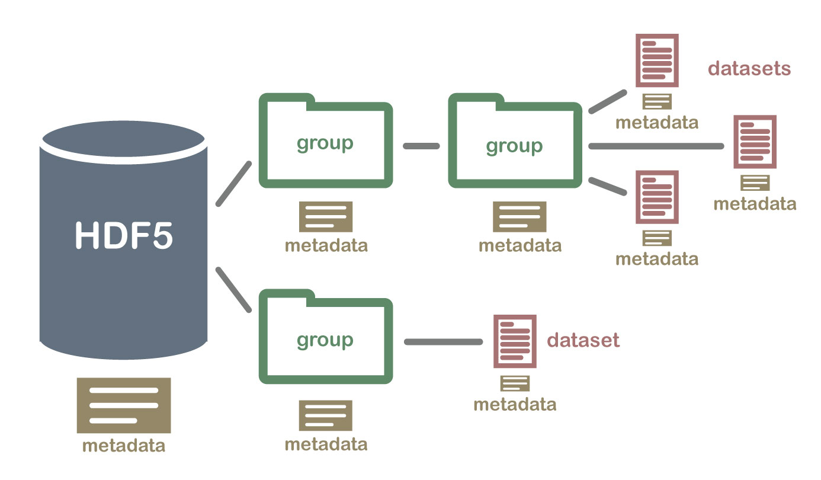
Archivos HDF5
Hierarchical Data Format v5 es un formato de archivo binario que permite el almacenamiento de datos grandes, complejos y heterogéneos con una estructura jerárquica de tipo directorio, y con meta data descriptiva, todo en un solo archivo.

Slide 8
Pandas I/O

Slide 9


Pandas I/O
La librería Pandas provee de soporte para la lectura y escritura de información desde diversas fuentes, de forma simple y flexible. Dentro de las cuales se encuentran las siguientes:
CSV
Excel
HTML
SQL
HDF5
Otras

Slide 10
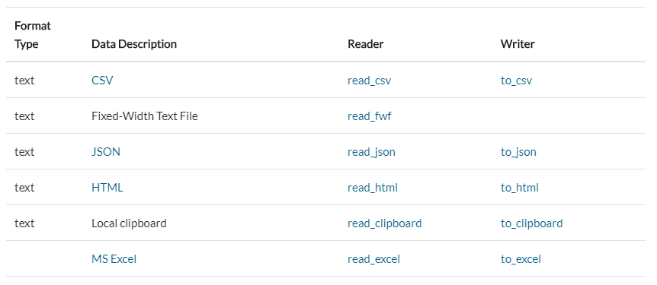
Entrada y Salida de Información
Archivos de Texto

Slide 11
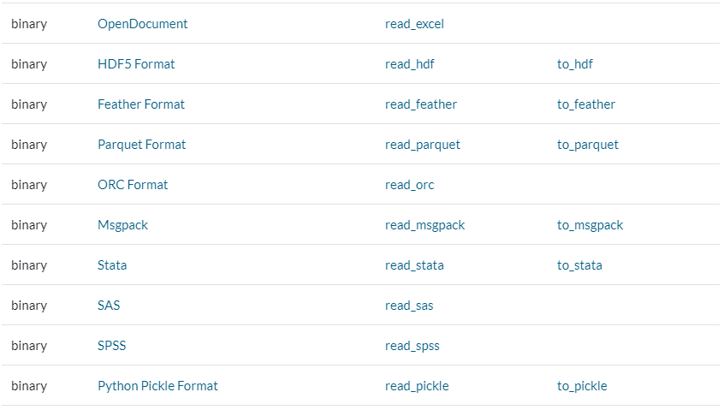
Entrada y Salida de Información
Archivos de Texto

Slide 12
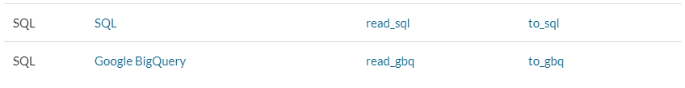
Entrada y Salida de Información
Formato SQL

Slide 13
Archivos de Texto Plano

Slide 14
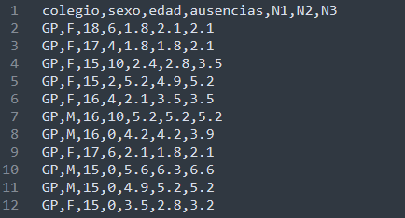
Leyendo un archivo CSV
Header
(nombre de las columnas)
El siguiente, es un archivo de texto plano con formato CSV (Comma Separated Value). En este formato, una línea equivale a un registro de información. Habitualmente, la primera fila contiene el nombre de las columnas. Más información en el siguiente enlace:
https://en.wikipedia.org/wiki/Comma-separated_values

Slide 15
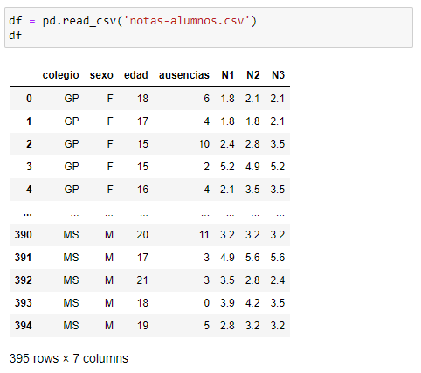
Leyendo un Archivo CSV
La función read_csv() realiza la lectura y retorna un objeto de tipo DataFrame. En este caso, el archivo se encuentra en el mismo directorio de trabajo que el notebook, pero en caso de no ser así, puede proporcionarse la ruta absoluta al archivo.
El retorno es un DataFrame Pandas

Slide 16
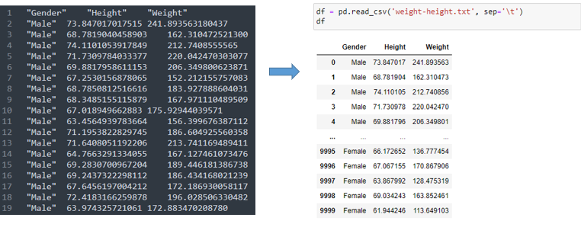
Especificando el Separador de Campos
En oportunidades, los archivos pueden venir con otro separador distinto a la comma (,) En el siguiente ejemplo, el caracter de separación corresponde a la tabulación, por lo tanto, se puede especificar el parámetro sep=‘\t’
El retorno es un DataFrame pandas

Slide 17
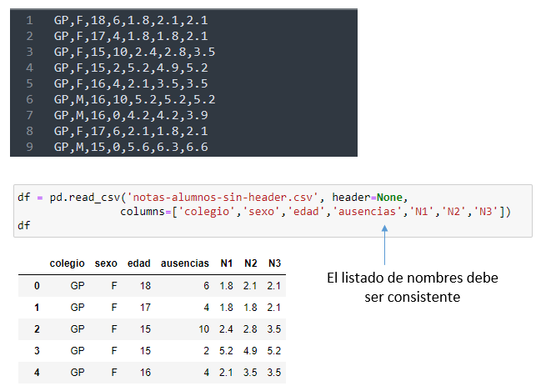
Archivos sin Header
Cuando el archivo de datos no trae en la primera fila los nombres de las columnas, es necesario especificar el parámetro header para así no asignar los datos de la primera fila como nombres de columnas. Asimismo, el parámetro columns permite especificar los nombres de cada columna.
El retorno es un DataFrame pandas

Slide 18
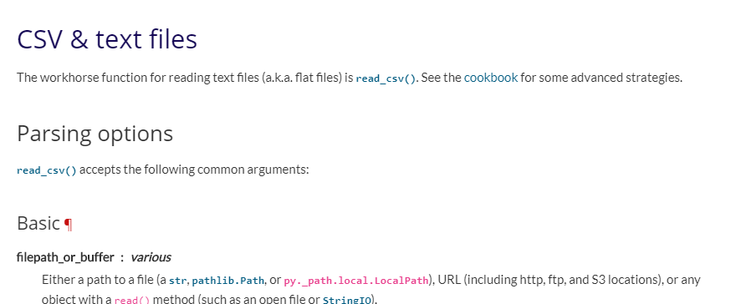
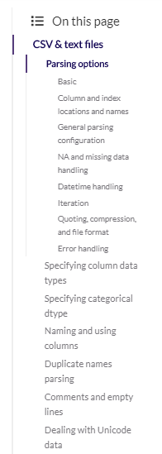
Más Información
https://pandas.pydata.org/docs/user_guide/io.html

Slide 19
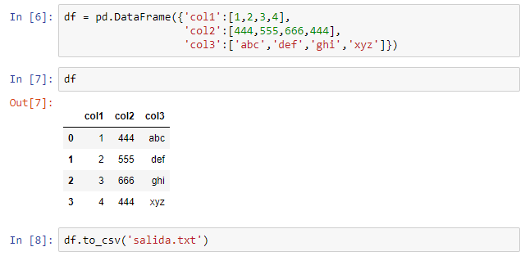
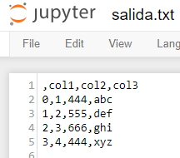
Leyendo un Archivo CSV
Para escribir un Dataframe en un archivo csv, sólo debemos utilizar el método to_csv().
Y se genera el siguiente archivo en el directorio de trabajo.

Slide 20
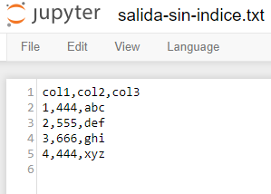
Escribiendo un archivo CSV
Si queremos que no se guarde en el archivo csv, el índice del dataframe, entonces debemos usar el parámetro index=False.

Slide 21
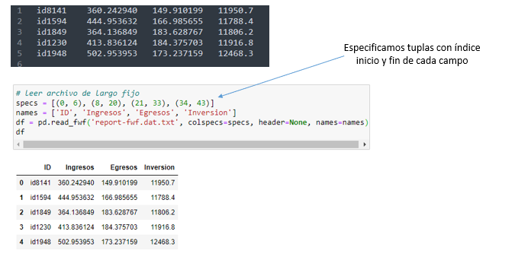
Leyendo un Archivo con Largo Fijo
En un archivo de largo fijo, cada fila corresponde a un registro y debemos conocer las posiciones en que vienen los campos. A continuación, un ejemplo:

Slide 22
Leyendo un Archivo Excel

Slide 23
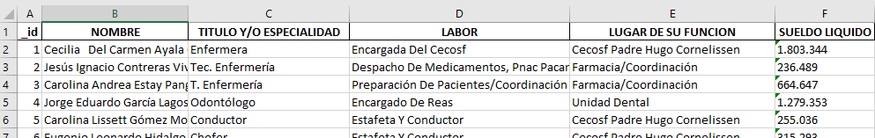
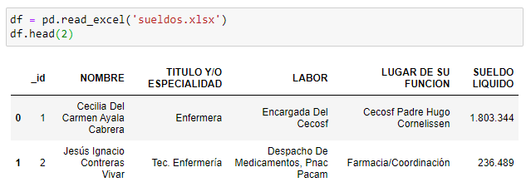
Archivos Excel
La librería Pandas puede leer y escribir archivos en formado Excel.
Para archivos .xlsx modernos se recomienda instalar la librería openpyxl.
Para escribir archivos también se puede utilizar xlsxwriter.

Slide 24
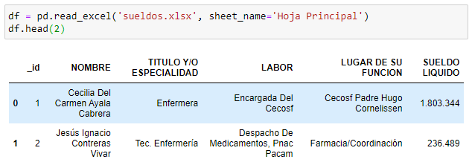
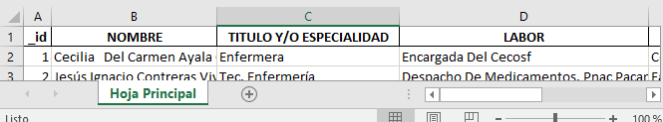
Archivos Excel
Con el parámetro sheet_name se puede especificar la hoja a leer.

Slide 25

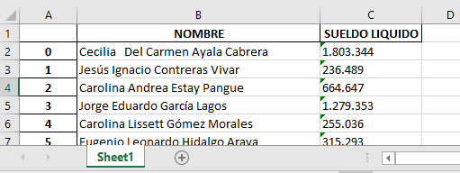
Archivos Excel
Para escribir un dataframe en un archivo Excel, utilizamos la función to_excel(). Requiere que se instale la librería mediante el comando conda install xlwt.
Por defecto se almacena el índice del dataframe

Slide 26

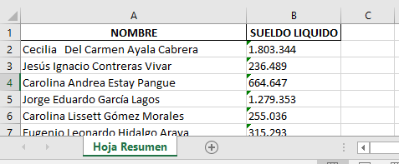
Archivos Excel
En este ejemplo se especifica que el índice no será almacenado, asimismo, se asigna un nombre a la hoja.

Slide 27
Leyendo una Tabla HTML

Slide 28
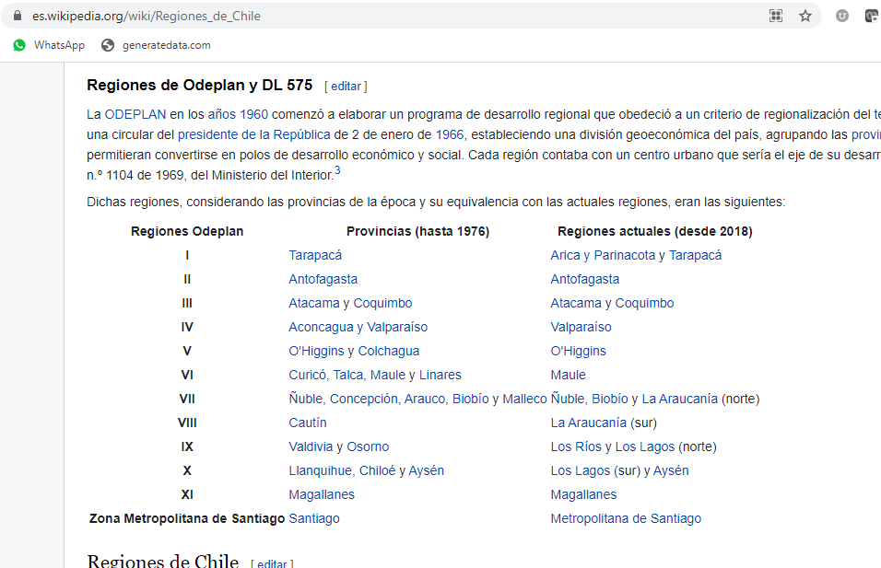
Tablas HTML
Extraeremos un dataset a partir de una tabla en la siguiente página web: https://es.wikipedia.org/wiki/Regiones_de_Chile

Slide 29
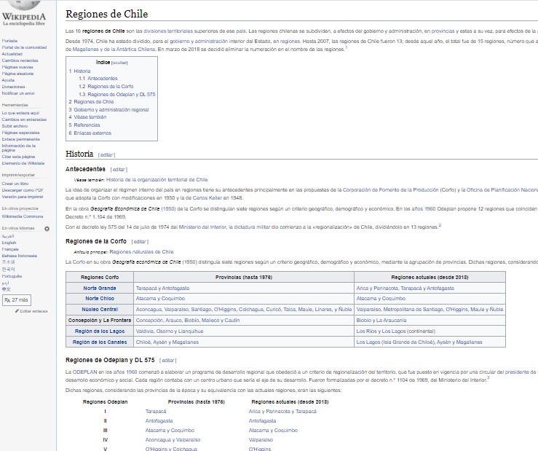
Tablas HTML
Una página web podría contener más de una tabla de datos.

Slide 30
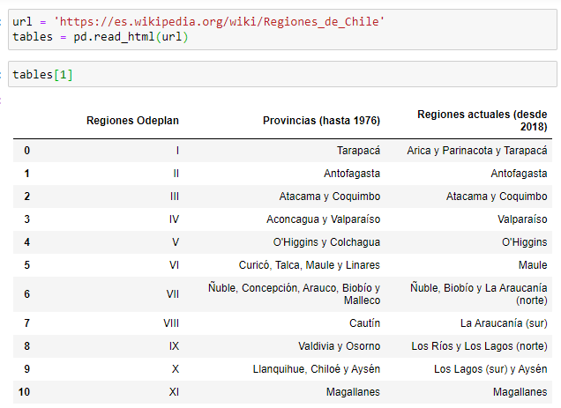
Tablas HTML
En este caso, el elemento índice 1 del listado es el que contiene el dataframe con información.

Slide 31
Leyendo una Base de Datos SQL

Slide 32
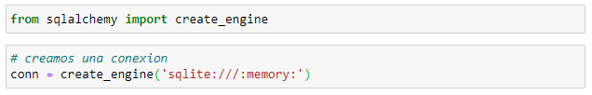
SQL
La librería Pandas, también puede trabajar con tablas en una base de datos. Podemos utilizar conexiones a distintos motores de datos, por ejemplo, Postgres. En este ejemplo, nos conectaremos a una base de datos en memoria que se llama SQLite.
Importamos la librería específica para el motor de datos.
Creamos una conexión a la base de datos.
Dependiendo del motor de datos puede ser necesario instalar librerías adicionales.

Slide 33
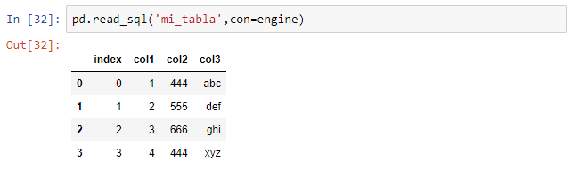
SQL
Con esta instrucción llevamos un Dataframe a una tabla en la base de datos.
Y de esta forma podemos leer una tabla en la base de datos.

Slide 34
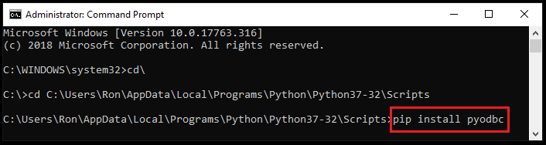
SQL
Para establecer una conexión a una BD mediante ODBC, es necesario instalar la librería pyodbc. Esto puede realizarse con pip, o bien, con conda.

Slide 35
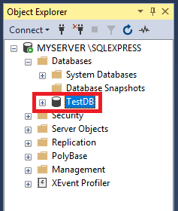
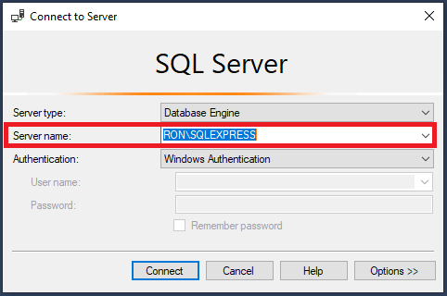
Conexión Mediante pyodbc

Slide 36
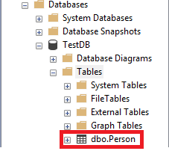
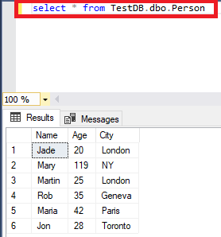
Conexión Mediante pyodbc

Slide 37
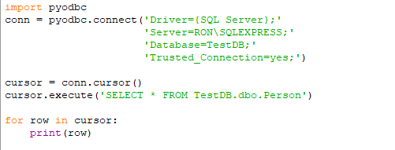
Conexión Mediante pyodbc
Una vez que contamos con la información, podemos establecer la conexión de la siguiente manera.

Slide 38
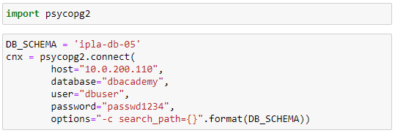
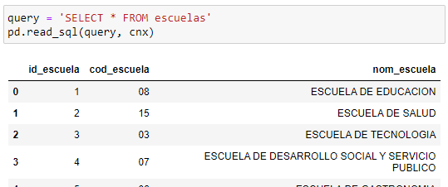
Conexión Postgres
En el caso de una conexión a una base de datos Postgres, se debe instalar la librería psycopg2.

Slide 39
Lectura de una API

Slide 40
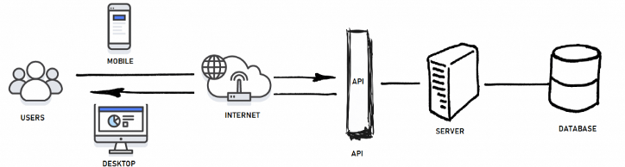
¿Qué es una API Rest?
El término REST (Representational State Transfer) se originó en el año 2000, descrito en la tesis de Roy Fielding, padre de la especificación HTTP. Un servicio REST no es una arquitectura software, sino un conjunto de restricciones que tener en cuenta en la arquitectura software que usaremos para crear aplicaciones web respetando HTTP.
Hoy en día, las API REST son ampliamente utilizadas para el intercambio de información entre sistemas.

Slide 41
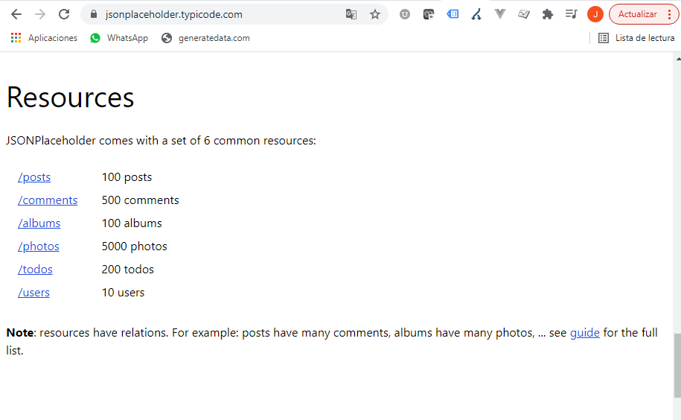
¿Qué es una API Rest?
Para este ejemplo, utilizaremos una API pública que disponibiliza distintos recursos.
Puede ver más información en la siguiente web:
https://jsonplaceholder.typicode.com/

Slide 42
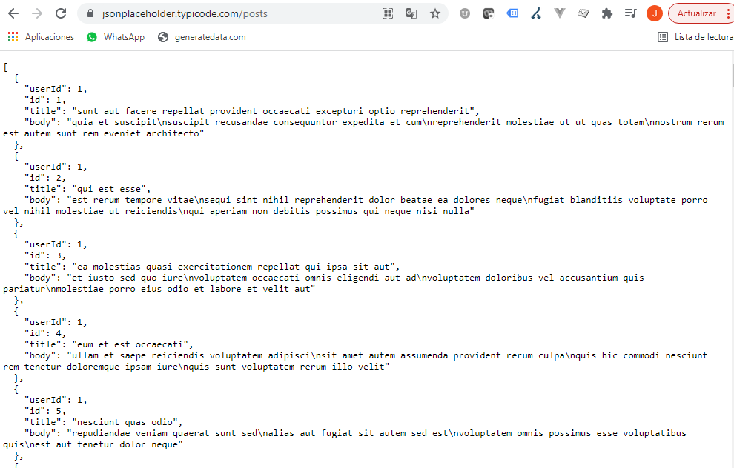
¿Qué es una API Rest?
Para este ejemplo, utilizaremos el servicio que pone a disposición un listado de posts de una red social.

Slide 43
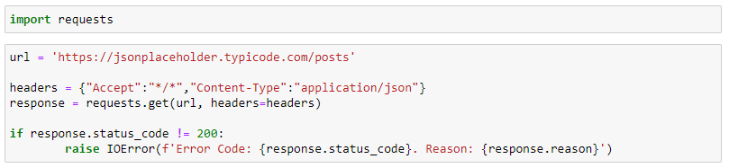
Consumiendo una API Rest
Para realizar requests a una API Rest, debemos importar la librería requests, que es parte de la librería estándar de Python.

Slide 44
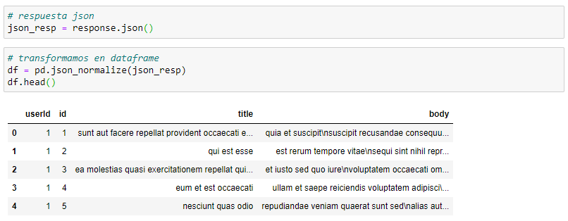
Consumiendo una API Rest
Posteriormente, la respuesta la podemos interpretar como un dataframe con la función json_normalize().

Slide 45
Web Scraping

Slide 46
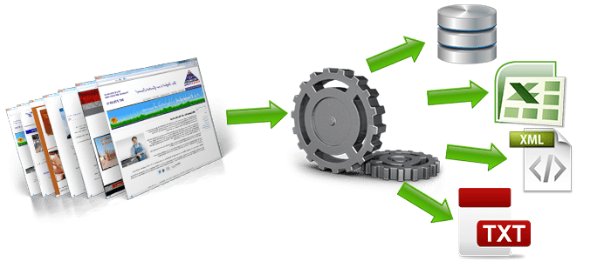
Web Scraping
Muchas veces necesitamos obtener datos que están publicadas en distintas páginas web, con mucho menos estructuración de la que nos brinda la librería Pandas. Entonces, es necesario el uso de herramientas más sofisticadas para la obtención de datos.
Un web scraper es una herramienta especializada que permite la extracción de textos desde sitios y portales web completos, a partir de etiquetas y selectores, con el propósito de armar una base de datos de información.

Slide 47
Web Scraping con Python
¿Por qué web scraping con Python?
Fundamentalmente, por ser un lenguaje intuitivo, fácil de usar y, por las librerías y herramientas que han surgido en torno al mismo para llevar a cabo esta técnica.
En función del proyecto y sus características, existen dos alternativas:
Utilizar las librerías requests y Beautiful Soup de manera conjunta (es lo que veremos en este tutorial).
Utilizar el framework Scrapy. Este framework, además de hacer scraping (extraer información de una página) permite hacer crawling fácilmente (descubrir los enlaces de una web y navegar a través de ellos).

Slide 48
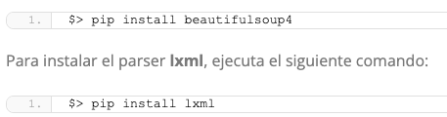
Beautiful Soup
Beautiful Soup es una librería Python que permite extraer información de contenido en formato HTML o XML. Para usarla, es necesario especificar un parser, que es responsable de transformar un documento HTML o XML en un árbol complejo de objetos Python. Esto permite, por ejemplo, que podamos interactuar con los elementos de una página web como si estuviésemos utilizando las herramientas del desarrollador de un navegador.
A la hora de extraer información de una web, uno de los parsers más utilizado es el parser HTML de lxml.
A continuación, te muestro cómo instalar tanto la librería Beautiful Soup como el parser lxml utilizando el gestor de paquetes pip.
Para instalar Beautiful Soup, ejecuta el siguiente comando:

Slide 49
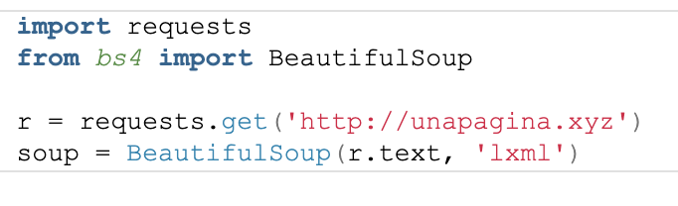
Pasos para hacer Web Scraping
Identifica los elementos de la página de los que puede extraer la información. Las páginas web son documento estructurados formados por una jerarquía de elementos. El primer paso para extraer información es identificar correctamente el elemento o elementos que contienen la información deseada. Para ello, lo más fácil es abrir la página en un navegador e inspeccionar el elemento. Esto se consigue haciendo clic con el botón derecho sobre el elemento en cuestión y pulsando sobre la opción Inspeccionar o Inspeccionar elemento (depende del navegador).
Descarga el contenido de la página. Para ello, utiliza la librería requests. El contenido de la respuesta, el que contiene la página en HTML, será el que pasemos posteriormente a Beautiful Soup para generar el árbol de elementos y poder hacer consultas al mismo.

Slide 50
Pasos para hacer Web Scraping
Crear la “sopa”. El contenido de la página obtenido en el paso anterior será el que utilicemos para crear la «sopa», esto es, el árbol de objetos Python que representan al documento HTML. Para ello, hay que crear un objeto de tipo BeautifulSoup, al cual se le pasa el texto en formato HTML y el identificador del parser a utilizar:

Slide 51
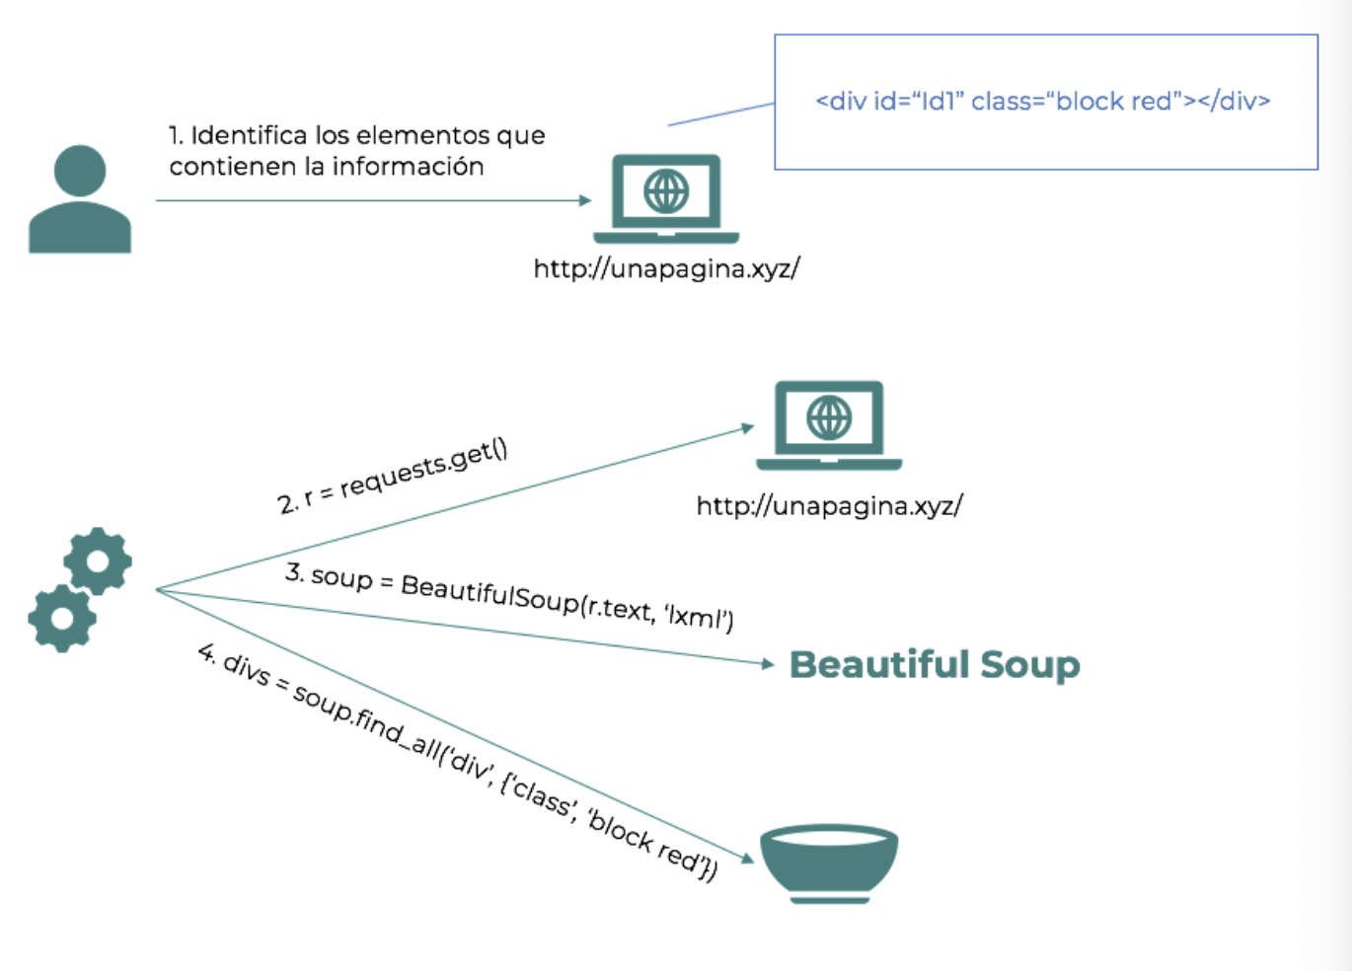
Consumiento una API Rest
Busca los elementos en la sopa y obtén la información deseada.

Slide 52
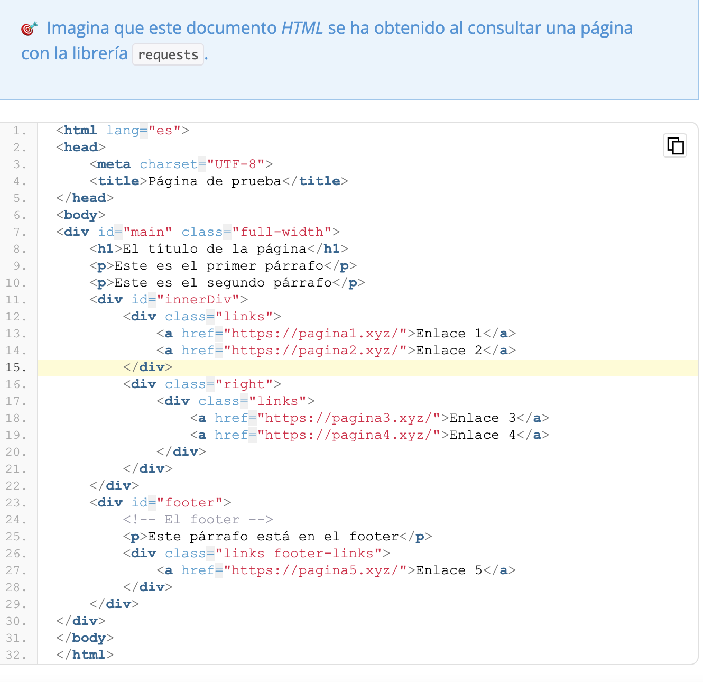
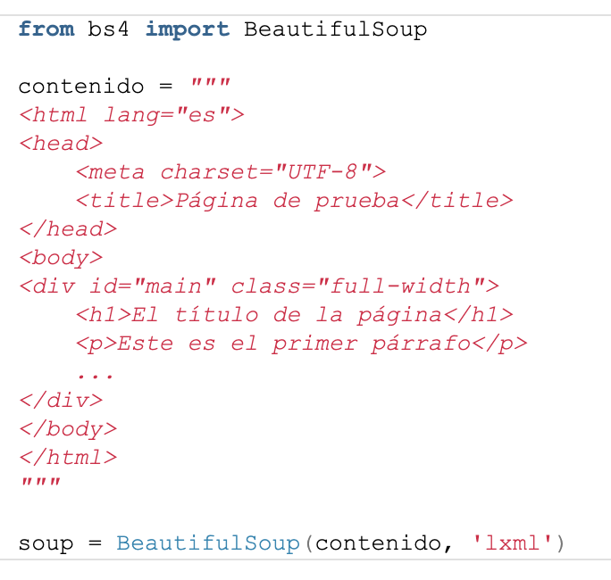
Tipos de objetos de Beautiful Soup

Slide 53
Dudas y consultas

Slide 54
Fin presentación

